Slide 1
Секвенирование: что, как и зачем
Анастасия Жарикова
11 марта 2020
azharikova89@gmail.com

Slide 2
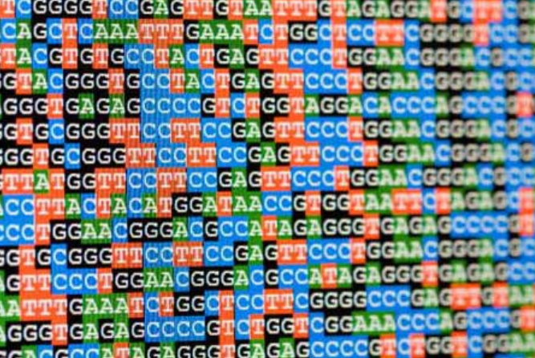
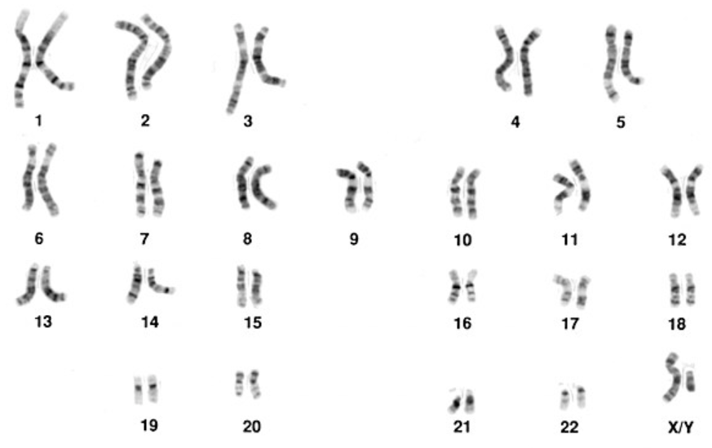
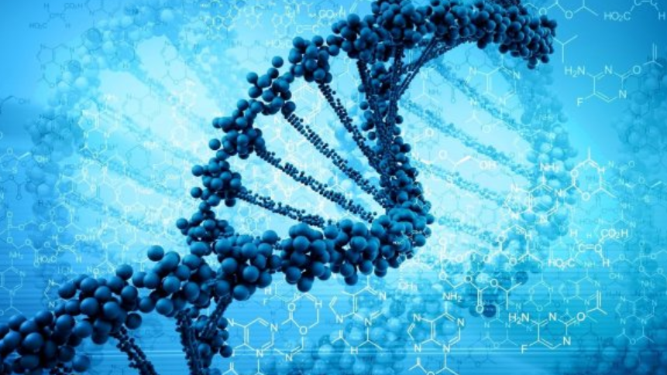
Прочитан геном человека
Что это значит?
https://www.factruz.ru/genetic_mistery/human-genome.htm
https://ru.wikipedia.org/wiki/Геном_человека
https://www.vladtime.ru/nauka/610769

Slide 3
Прочитана последовательность ДНК
У человека 23 пары хромосом
Много или мало?

Slide 4
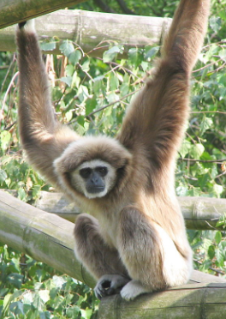
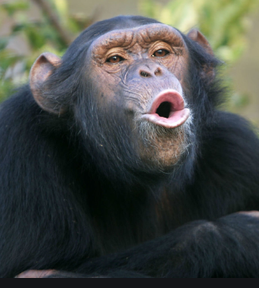
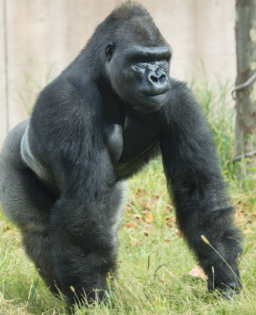
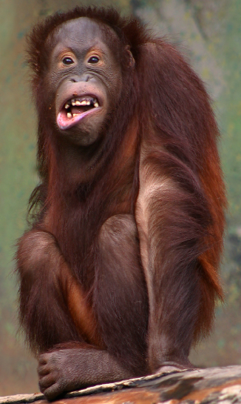
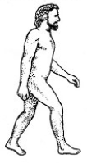
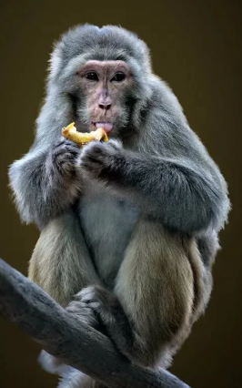
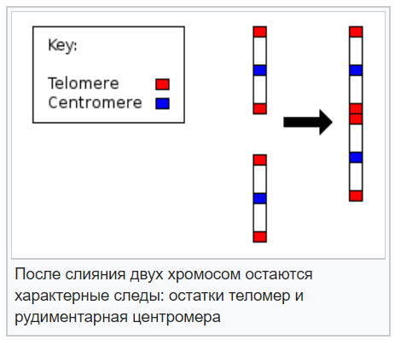
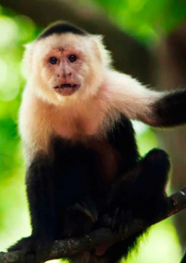
Число хромосом у разных видов
Гиббоны - 44
48
46
Макака - 42
2 хромосома
Капуцин - 54
https://ru.wikipedia.org/wiki/2-%D1%8F_%D1%85%D1%80%D0%BE%D0%BC%D0%BE%D1%81%D0%BE%D0%BC%D0%B0_%D1%87%D0%B5%D0%BB%D0%BE%D0%B2%D0%B5%D0%BA%D0%B0

Slide 5
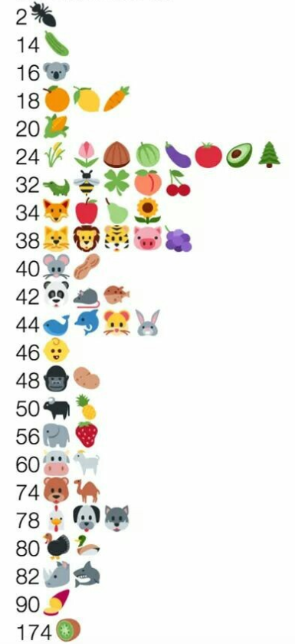
Число хромосом у разных видов
Муравей (Myrmecia pilosula) – 2
Плодовая мушка - 8
Арабидопсис – 10
Голубь – 16
Кошка – 38
Лиса - 34
Мышь - 40
Собака – 78
Утка – 80
Сазан - 104
Корова – 120
Рак (Cambarus clarkii) – 200
Хвощ – 216
Краб - 254
Бабочка – 380
https://pikabu.ru/story/chislo_khromosom_u_raznyikh_vidov_5141209

Slide 6
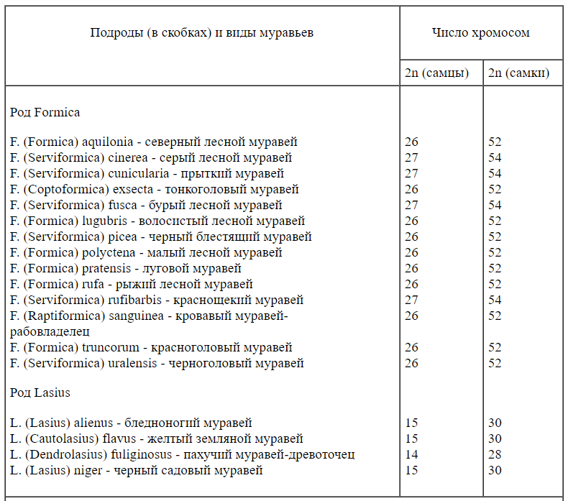
Число хромосом у разных видов

Slide 7
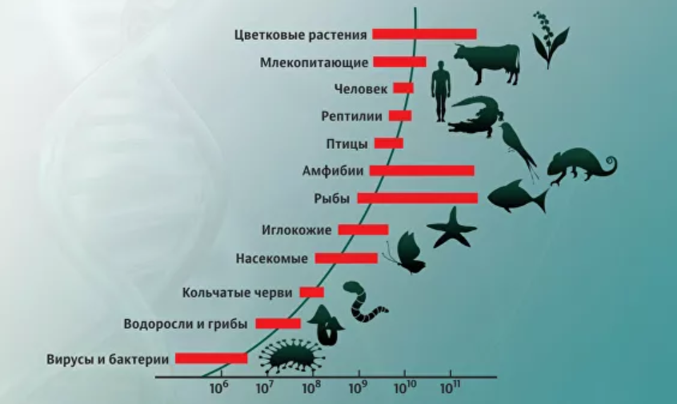
Размер генома у разных видов
https://ria.ru/20170704/1497743424.html

Slide 8
Количество белок кодирующих генов у разных видов
Картофель – 39 000
Человек ~ 20 000
Черви – 14 000
Мухи – 12 000
Грибы – 6 000
Бактерии – 2 000 – 4 000
Микоплазмы - 500
Вирус гриппа – 12

Slide 9
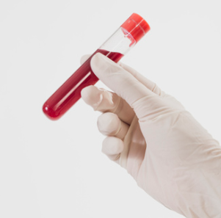
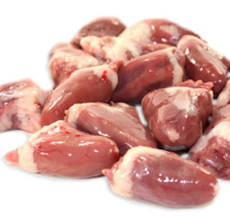
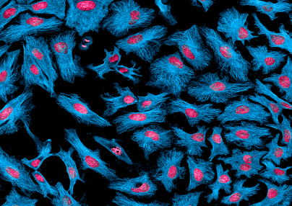
Секвенирование ДНК
Выделение ДНК

Slide 10
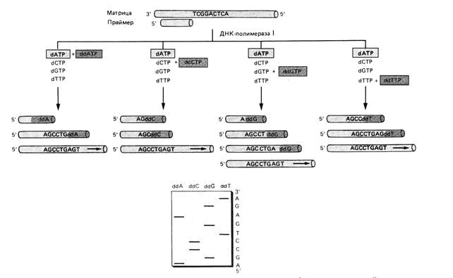
Секвенирование ДНК
Метод «терминаторов»

Slide 11
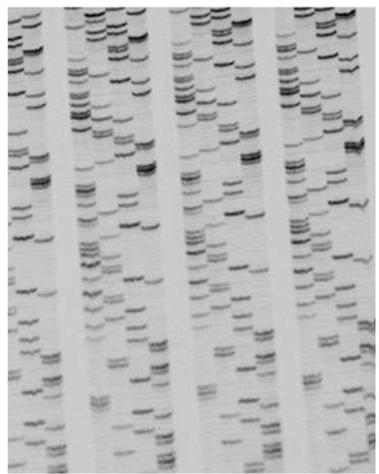

Slide 12
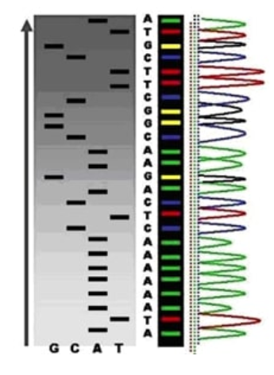
Секвенирование ДНК
Метод «терминаторов»
~ 1000 п.н.
«Золотой стандарт»

Slide 13
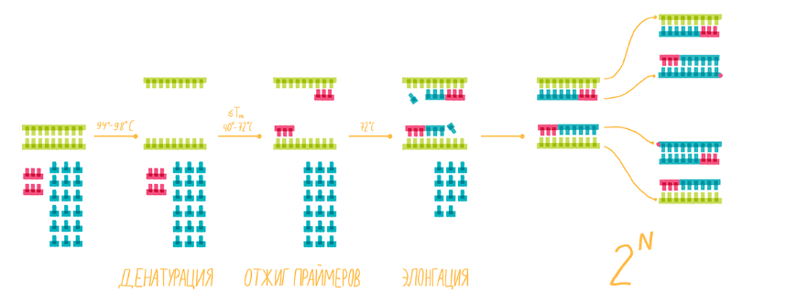
Полимеразно-цепная реакция
https://biomolecula.ru/articles/metody-v-kartinkakh-polimeraznaia-tsepnaia-reaktsiia

Slide 14
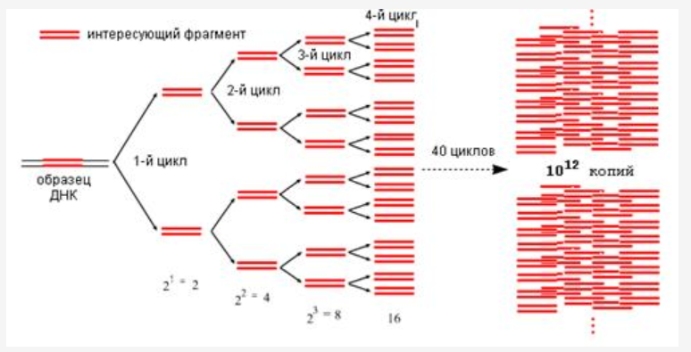
Полимеразно-цепная реакция

Slide 15
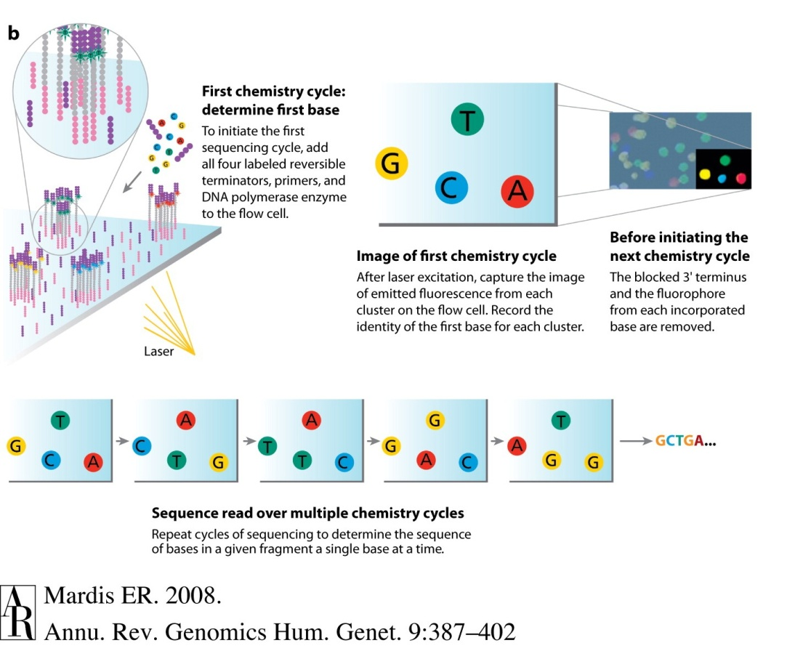
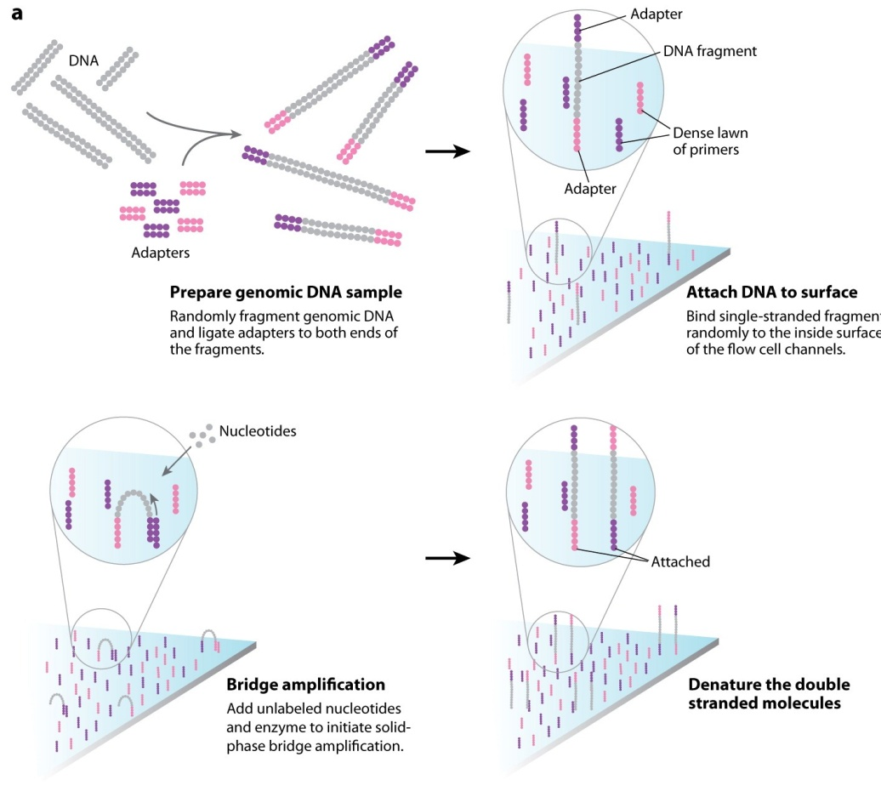
Секвенирование второго поколения
Next-generation sequencing (NGS)
Illumina

Slide 16
Секвенирование второго поколения
Next-generation sequencing (NGS)
“+” : одновременно идет сиквенс большого количества разных фрагментов
“-” : прочтения длиной 75-150 нуклеотидов

Slide 17
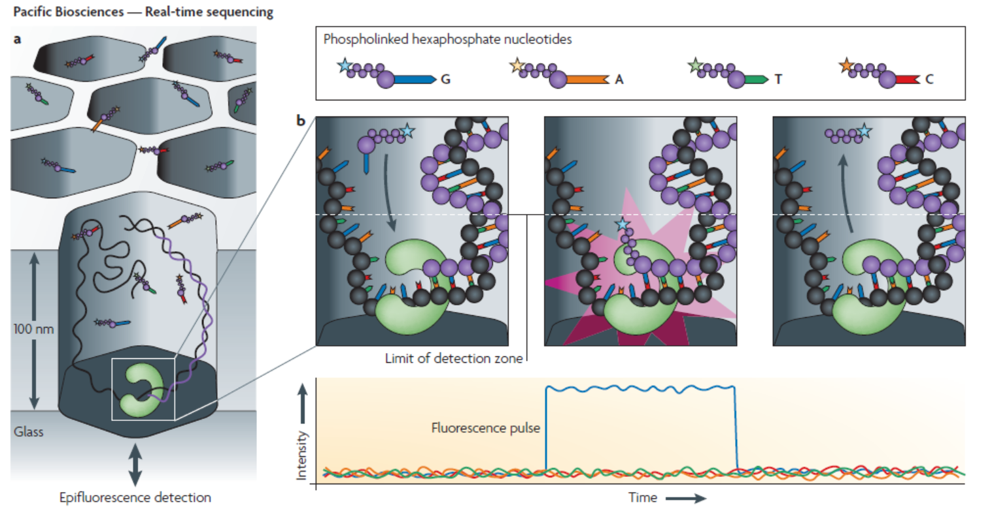
Одномолекулярное секвенирование в реальном времени
Pacific Biosciences
ru.wikipedia.org/wiki/Одномолекулярное_секвенирование_в_реальном_времени

Slide 18
Одномолекулярное секвенирование в реальном времени
Pacific Biosciences
“+” : длина прочтений 20000-60000
без амплификации
быстро
“-” : большой процент ошибок
цена

Slide 19
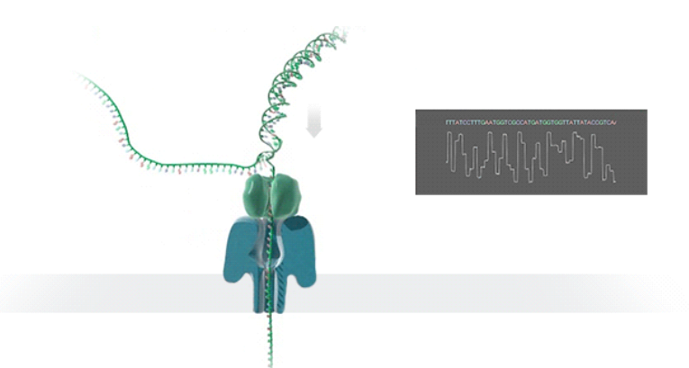
Нанопоровое секвенирование
Oxford Nanopore
https://www.skygen.com/katalog/oborudovanie/oxford_nanopore_technologies/nanoporovyy_sekvenator_minion/

Slide 20
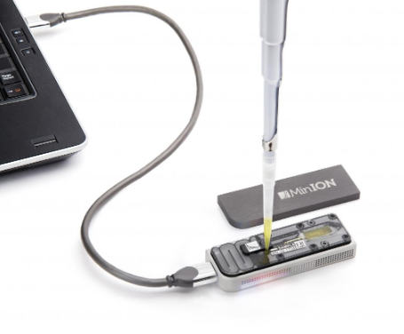
Нанопоровое секвенирование
Oxford Nanopore
“+” : длина прочтений 20000-60000
без амплификации
быстро
компактность и мобильность
“-” : большой процент ошибок

Slide 21
Что же выбрать?
Все зависит от задачи!
Комбинировать платформы
Увеличивать покрытие

Slide 23
Секвенирование ДНК бывает …
Секвенирование генома «нового» организма
Ресеквенирование организма с уже известной последовательностью генома
Сборка генома
Картирование чтений на референсный геном
(Genome Browser)
Поиск отличий исследуемого образца от референса и их анализ

Slide 24
Возможности ресеквенирования
Можно ресеквенировать:
полный геном
экзом (кодирующую часть генома)
отдельные таргетные гены или области
транскриптом
!!!Выбор в зависимости от бюджета и целей исследования!!!

Slide 25
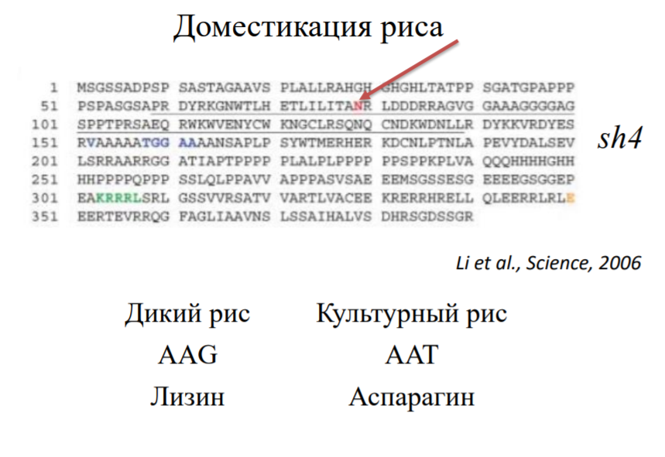
Применение - Эволюция

Slide 26
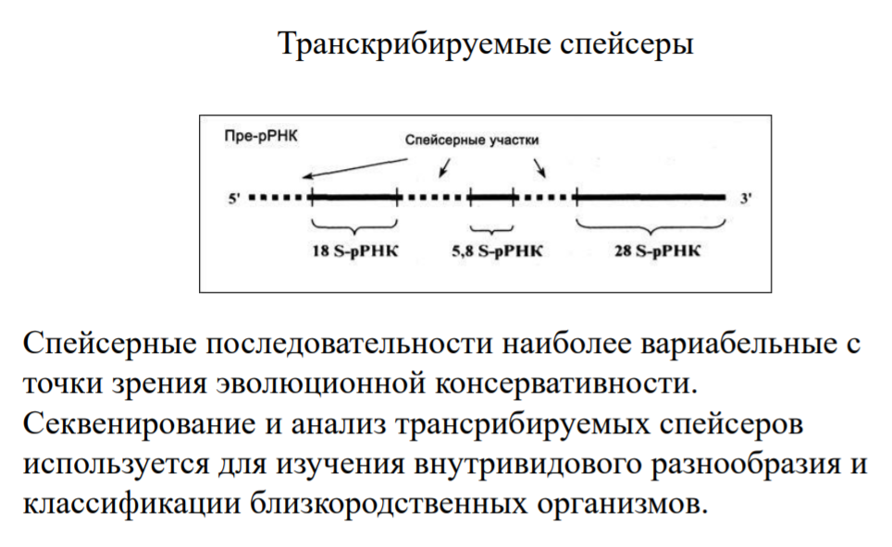
Применение - Филогения

